Slide 1
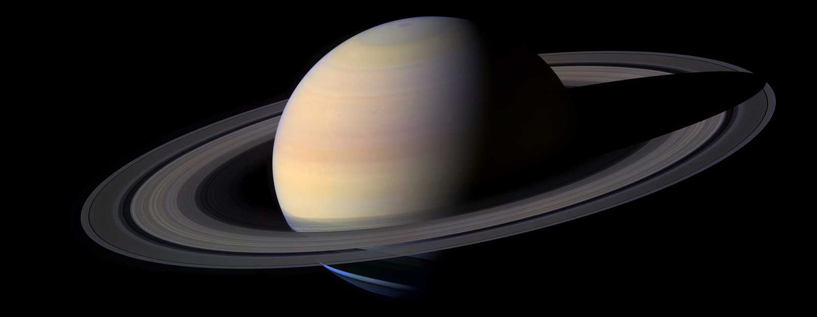
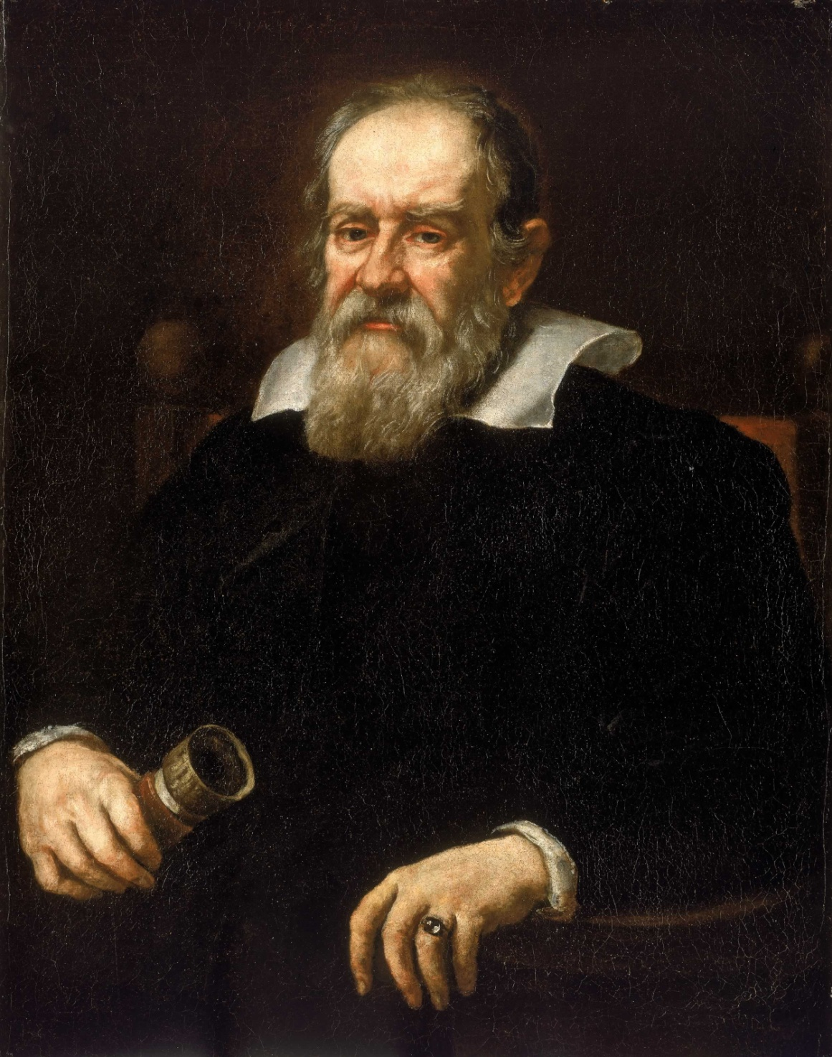
Sessão Astronomia
Sábado, 29 de agosto de 2015, às 21:00
Auditório do Observatório Dietrich Schiel
Entrada franca
Tema da Palestra:
Galileu Galilei
Palestrante: Joseana dos Santos Soares (joseana.soares@usp.br)
Sinopse:
Hoje em dia, os frequentadores de observatórios didáticos como o nosso podem observar as maravilhas do céu por meio de diversos telescópios, um mundo completamente diferente do que vemos a olho nu. No entanto, há pouco mais que 400 anos atrás, imagine a reação e os problemas enfrentados pelos pioneiros da observação telescópica. Galileu foi o primeiro a registrar uma ampla gama de informações sobre o que via através das lentes, nos dando valiosas informações que quase custaram a sua vida.
Na Sessão Astronomia desta semana a palestrante abordará algumas observações e descobertas de Galileu, com destaque para a Astronomia e discussão sobre como esses resultados mudaram nossa forma de ver o Universo.
Retrato de Galileu Galilei. Fonte:
https://upload.wikimedia.org/wikipedia/commons/d/d4/Justus_Sustermans_-_Portrait_of_Galileo_Galilei,_1636.jpg
Maiores informações: (16) 3373-9191
Realização:

